Slide 1
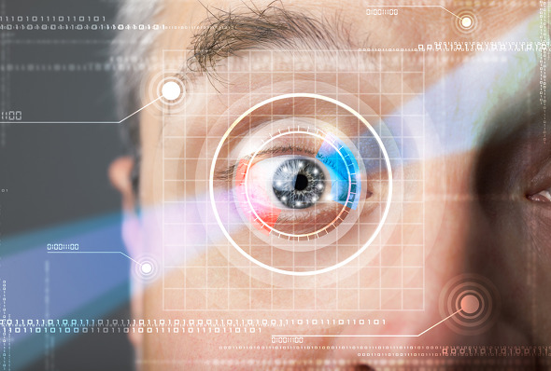
홍채인식으로 눈을 뜨다 (바이오메트릭스 기술 )
6조
13011901 오혜린
13000000 김지솔
Notes:
문서로 만들어진 신분증이 아니라 사람이 가진 신체적인 특징이나 행동적인 특성으로 개인을 식별하는 것을 생체 인식 기술, 즉 ‘바이오메트릭스(biometrics)’

Slide 2
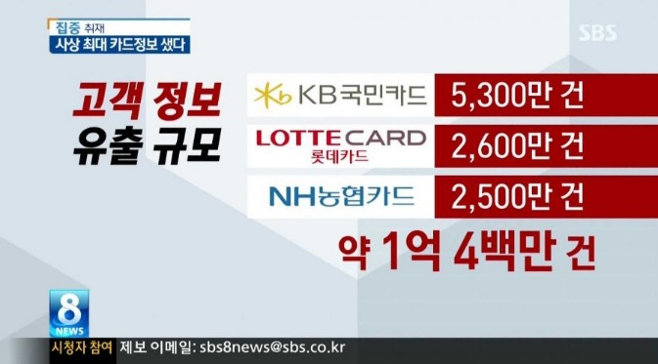
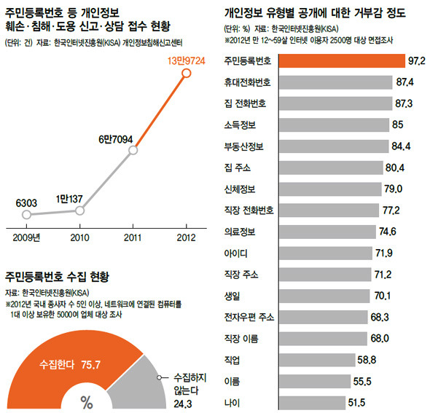
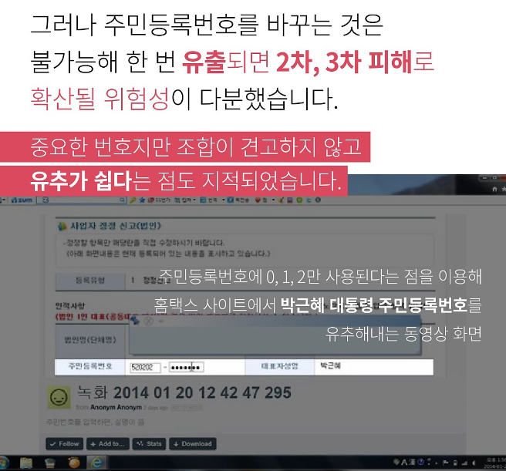

01
‘홍채인식 전자주민등록증 국가사업’을 계획한 이유
‘ 개인정보노출의 위험성 증가 ’

Slide 3

02
이 사업의 실효성
편리성
개인 정보 노출로 인한 프라이버시 보호 강화
현 주민증의 위.변조 사례 증가로 보안 방지
장기 사용시 증의 탈,변색에 대한 개선
육안 노출 정보 최소화

Slide 4
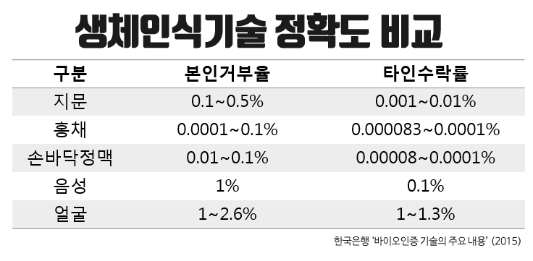
03
홍채인식기술의 장점
‘홍채’ 평생 변하지 않는다.
Notes:
보안성이 뛰어남
지문은 심한 노동을 하면 지워지기도 하고, 땀이나 이물질이 묻으면 제대로 인식이 안 되는 단점
1. 홍채의 패턴은 사람마다 다르며 오랫동안
변하지 않는다.
2. 안경 혹은 렌즈를 껴도 무방
3. 먼 거리 인식 가능
4. 특별한 동의 없이 한꺼번에 여러 사람을
가려낼 수 있음
위·변조·복제 자체가 불가능하다는 점
죽은 사람의 홍채는 물론 칼라로 인쇄된 당사자의 홍채, 동영상으로도 사용할 수 없음

Slide 5
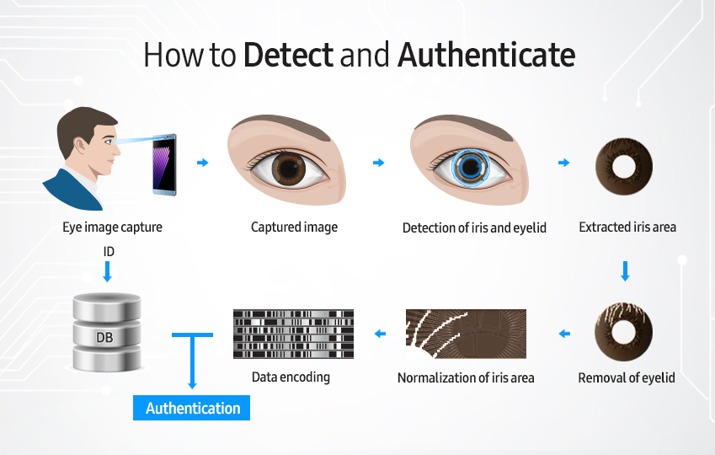
04
홍채인식과정
Notes:
1. 사람이 일정한 거리에 서서 홍채 인식기에 눈을 맞춘다.
2. 적외선 카메라가 줌렌즈로 홍채에 초점을 맞춘다.
3.카메라는 홍채를 촬영해 이미지로 만든다.
4. 홍채 인식 알고리즘이 홍채의 패턴을 영역별로 분석해 개인 고유의 홍채 코드를 만들어낸다. 5. 홍채 코드는 데이터베이스에 등록되고, 각종 홍채 인식 시스템에서 비교 검색 기준으로 활용된다.

Slide 6
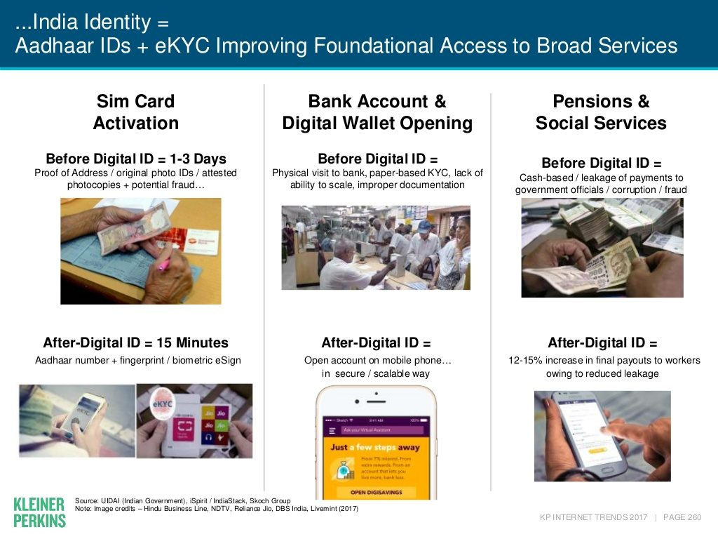
05
해외유사사례
‘인도, 인도네시아, 이라크, 카타르, 아프리카 등은 홍채 인식을 활용해
‘전자주민등록증(UID, Unique ID)를 만들고 있다.’
e.g.
인도의 ‘아드하르’
사업 목표: 농촌 지역의 가난한 사람들과 문맹자들의 금융거래 활성화를 위해 만들어졌으며 지문과 홍채인식으로 단순한 본인확인을 넘어서 통합결제시스템, 디지털 의료, 교육과 구직 활동의 다양한 분야에서 광범위하게 활용되고 있다. 인도 정부는 이러한 생체 정보를 민간 IT 기업 등이 상업적으로 활용할 수 있게 할 방침이다
출시일: 2010년 11월
사업 실적: 2016년 기준, 전체 인구의 82%인 11억 명이 정보를 등록 (세계 최대 규모의 생체 빅데이터 플랫폼 생성 중)
Notes:
1. 사람이 일정한 거리에 서서 홍채 인식기에 눈을 맞춘다.
2. 적외선 카메라가 줌렌즈로 홍채에 초점을 맞춘다.
3.카메라는 홍채를 촬영해 이미지로 만든다.
4. 홍채 인식 알고리즘이 홍채의 패턴을 영역별로 분석해 개인 고유의 홍채 코드를 만들어낸다. 5. 홍채 코드는 데이터베이스에 등록되고, 각종 홍채 인식 시스템에서 비교 검색 기준으로 활용된다.

Slide 7
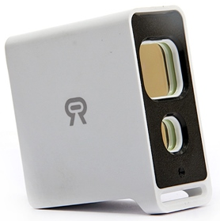
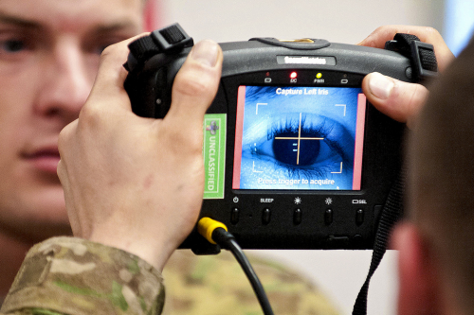

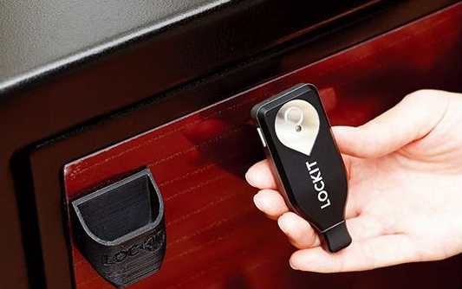



06
우리나라 홍채인식기술 어디까지 왔나?
e.g.
씨엠아이텍(CMITECH)
100조 분의 1까지 가능한 빠르고 정확한 분별력을 가진 기술 보유
홍채와 얼굴을 동시에 인식
인식 거리 향상 (홍채의 경우 30~45㎝, 얼굴은 45~70㎝까지 가능)
생체 인증과 다중 인증 분야에서 그 기술력을 인정받음
아이리시스
세계최초 초소형 휴대용 홍채 인식 기술 개발
경량 알고리즘과 소프트웨어
그 외의 바이오산업 기업 etc. = 해외 시장 진출 비율의 30% 차지

Slide 8
07
홍채인식기술의 쓰임
- (금융) ATM·KIOSK, 모바일 뱅킹, 증권거래, 전자상거래, 지불 및 결제수단 등
(보안) 정보보안(시스템 및 데이터 접근·인증제어), 생체로그인(PC용), 휴대폰/노트북/
자동차 등 기기 사용자 인증 등
(출입관리) 공항(출입국 심사, 불법 입국자 확인 등), 기업(출입통제, 근태관리 등)
- (의료복지) 환자 신분확인, 기록 관리, 원격진료, 무인전자처방전 등
(공공) 범죄자 식별(지문대조, 성문분석 등), 전자주민증(신분증), 선거관리(본인확인) 등
- (검역) 안면인식을 통한 신종플루 감염자 식별
(엔터테인먼트) 얼굴인식을 통한 인물 사진 분류 및 관리, 닮은 사람 찾기
이와 같이 전자주민증외에도 다양한 분야에 홍채 인식 기술이 도입될 수 있다.

Slide 9
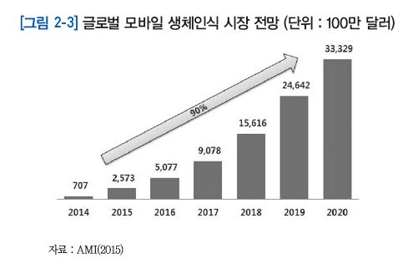
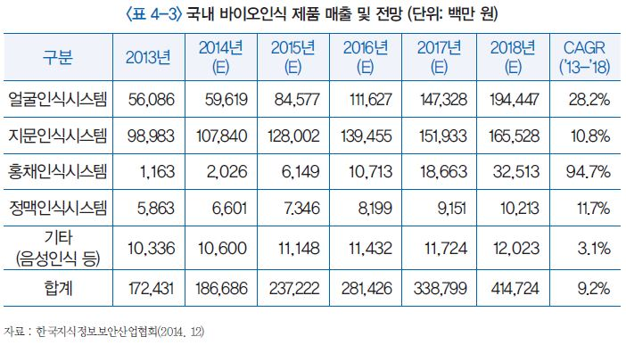
08
글로벌, 국내 홍채인식기술의 전망
‘기술적 발전, 생체인식 기술 탑재기기 보급 확대, IoT 기반 서비스 확산으로 생체인식 시장 활성화가 예상됨’
스마트폰 및 웨어러블 디바이스의 보급 확대, 핀테크·헬스케어 등
IoT 기반 서비스 확산이 시장 성장의 주요 요인임

Slide 10
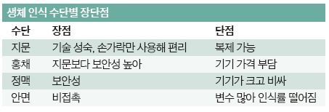
09
정부의 홍채인식기술 도입
‘해외 기술에 의존하지 않고 국내기술도입으로 자급자족 가능’
‘ 합리적 가격으로 기술 도입’
‘국가의 보조 및 지원’
(기기 구입 및 A/S)

Slide 11
10
사업비 총 내역
<추정치>
국내 홍채기술 구입비 | 정부산하기업 지출내역 |  |  |  |  |  | 총 사업비
 | 연구원인건비 | 기계 | 기업 운영비 | 건물 임대료 | 기술 연구비 | 기술 홍보비
5조 | 20억 (1달치 50명분) | 1000억 개당 20억 | 연간 2조 | 연간 1000억 | 연간 2000억 | 1조 | 약8조 5000억

Slide 12
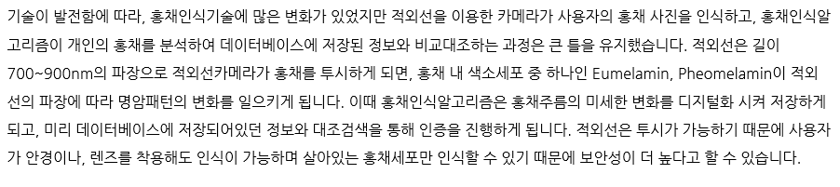
11
Python/Database 와 홍채인식기술의 연관성

